Slide 1
Tájékoztató a Balaton térségi pályázatok alakulásáról
Fekete – Páris Judit
gazdasági igazgató
Balatoni Integrációs Közhasznú Nonprofit Kft.
Balatoni Szövetség elnökségi ülés
2018.06.06. Siófok

Slide 2
A balatoni pályázatok keretei
2004 előtt – hazai forrás – balatoni keret
2004-06 NFT I – EU szerkezet, balatoni specifikum nincs
2007-13 NFT II – EU szerkezet, Turisztikában balatoni programelem
2014-20 Széchenyi 2020
  Elfogadott Balaton Fejlesztési Program (Koncepció, Stratégia), Balaton Program EU forrás szerkezetben + hazai forrás 1821/2015. (11.12.) majd 1861/2016. (12.27.) Kormányhatározat
  Megvalósulás a célok nagyrészét lefedi, de a célok közötti felosztás eltér és a specifikus elemek nem tudnak megjelenni
2020-27 cél nagyobb önállóság a Balatonnak

Slide 3
Fejlesztési forráskihelyezés jellemzői - 2014-2020
A Magyarországon kihelyezett fejlesztési források mintegy
4%-a kerül a Balaton Kiemelt Üdülőkörzetbe
2018. április 11-ig: 292 Mrd Ft megítélt támogatás, és 219 Mrd Ft kifizetett összeg az operatív programokon keresztül
A kifizetések 70%-a a parti vagy partközeli településeken realizálódott eddig
A benyújtott pályázatok 45%-a a GINOP-ba érkezett, ennek nyomán a pályázók túlnyomó többsége vállalkozás
Az egy főre jutó támogatások tekintetében a BKÜ felülreprezentált az országos értékekhez viszonyítva
A 1861/2016. Kormányhatározatban dedikált összegek 102,79%-a már megítélt támogatásként azonosítható,
670 db projekt lépett megvalósulási fázisba

Slide 4
Megítélt támogatások mértéke 1861/2016. Kormányhatározatba foglalt fejlesztési irányok szerint

Slide 5
A Vidékfejlesztési Program forráskihelyezési jellemzői
A BKÜ területéről beérkezett forrásigények meghaladják a 42,8 Mrd Ft-ot.
Kötelezettségvállalás: 34,8 Mrd Ft
Kifizetett támogatás mindössze 5,5 Mrd Ft.
A támogatási kérelmek összege az agrár-környezetgazdálkodás (11,3 Mrd), a mezőgazdasági termékek értéknövelése (8 Mrd), valamint a borászat (5,4 Mrd) témakörében a legnagyobb.

Slide 6
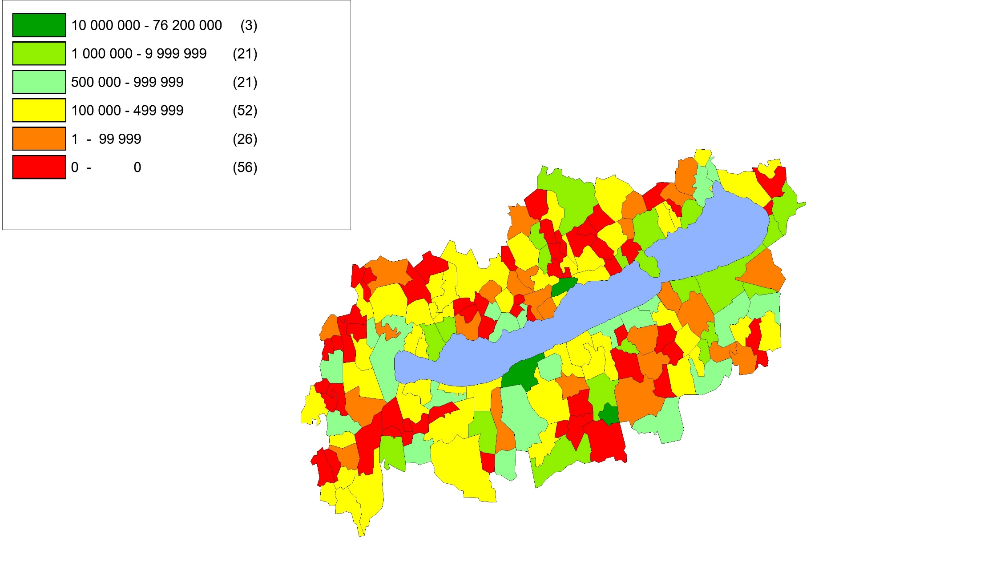
Az egy főre jutó megítélt támogatások alakulása a BKÜ településein

Slide 7

Monitoring jelentés
Elérhetősége:
www.balatonregion.hu/eves-monitoring-jelentesek

Slide 8
Pályázatok – Szociális témakörben
EFOP-2.1.2-16 - Gyerekesély programok infrastrukturális háttere
  Beadási határidő: 2019.01.15.
  Támogatás: 100%, min.10MFt, max: 100MFt
EFOP-2.2.5-17 Intézményi ellátásról a közösségi alapú szolgáltatásokra való áttérés fejlesztése – intézményi férőhely kiváltás 2023-ig – FPSZ betegek ápolási, ellátási formák kialakítása
  Beadási határidő: 2019.07.01.
  Támogatás: 100%, min.290MFt, max: 6,3MrdFt
Önkormányzati étkeztetési fejlesztések támogatása – BM pályázat
  Beadási határidő: 2018.07.05. Támogatás: max 40MFt
Családbarát önkormányzat díj - Nagycsaládosok Országos Egyesületének
  Beadási határidő: 2018.09.15.

Slide 9
Pályázatok – Turisztika
GINOP-7.1.9-17 Turisztikailag frekventált térségek integrált termék- és szolgáltatás fejlesztése – MTÜ előzetes egyeztetés
  Beadási határidő: 2018.11.15.
  Támogatás: Regionális támogatás (NyD:25%, KD:35%, DD:50%), sport, kultúra, helyi infra, deminimis 100%, min.200MFt, max: 3MrdFt
Interreg V-A Szlovénia-Magyarország Együttműködési Program Nyílt Pályázati Felhívás
  Beadási határidő: 2018.06.29 – csak Zala megye

Slide 10
Pályázatok – Környezet
KEHOP-1.2.1-18 Helyi klímastratégiák kidolgozása, valamint a klímatudatosságot erősítő szemléletformálás
  Beadási határidő: 2020.04.01.
  Támogatás: 100%, min.5MFt, max: 20 MFt
KEHOP-3.1.1 - A települési hulladékgyűjtési, szállítási és előkezelő rendszerek fejlesztése
  Beadási határidő: 2019.05.15. - NFP-vel közösen adható be
  Támogatás: 100%, min.50MFt, max: 240 MFt
KEHOP-3.1.2 - A biológiailag lebomló hulladék eltérítése a hulladéklerakóktól – biohulladék gyűjtés, szállítás
  Beadási határidő: 2019.05.15., NFP-vel közösen adható be.
  Támogatás: 80%, min.50MFt, max: 240 MFt
VP6-7.2.1.2-16 Egyedi szennyvízkezelés – 2000LEalatti településeknek, nagyobb kapacitású rendszerek, tisztított szennyvíz hasznosítás
  Beadási határidő: 2020.04.21
  Támogatás: 75-95% járási besorolás alapján

Slide 11
Pályázatok – Településfejlesztés
TOP-4.3.1-16 - Leromlott városi területek rehabilitációja – városok
  Beadási határidő: 2018.06.29
  Támogatás: 100%, min.50MFt, max: 1,7 MrdFt
Interreg Ausztria Magyarország 2014-2020 – környezetvédelem, fenntartható közlekedés, intézményi kapacitás – önkorm nem pályázhat, de közintézmény, nonprofit szervezet igen
  Beadási határidő: 2018.09.12, max 95% támogatás

Slide 12
Pályázatok – Kultúra
Települési könyvtárak szakmai eszközfejlesztése, korszerűsítése.
  Beadási határidő: 2018.06.07.
  Támogatás: 100%, max: 3,5 MFt
HUNG-2018 A nemzeti értékek és hungarikumok gyűjtésének, megismertetésének, gondozásának támogatása
  Beadási határidő: 2018.06.21
  Támogatás: 100%, II.célterület: önkormányzat 200e -1 MFt, III.célterület: term. személyek, határon túli szerv. 240e-400eFt
Európa a polgárokért program – Testvérvárosi program, városok hálózatai, civil társadalmi projekt
  Beadási határidő: 2018.09.01, támogatás 20e és 150e Euró témától függően

Slide 13
Pályázatok – Leader
Balaton térség 9 db HACS
Jellemző témák:
helyi termék előállítás, termékfejlesztés,piaci jelenlét, termelői összefogás,
civil szervezetek fejlesztései,
kulturális, helyi identitást erősítő programok,
kisléptékű turisztikai fejlesztések,
megújuló energia
Beadás: pályázatonként eltérő
Elérhetőség: HACS honlapok, államkincstár

Slide 14
BFT pályázat – Településfejlesztés
Folyamatos BFT „misszió” – kisléptékű településfejlesztések támogatása
Téma folyamatos illesztése az aktuális térségi igényekhez – települési felmérés 2018
  parti sétányok,
  települési zöldfelületek,
  Partvédőművek,
  Kegyeleti parkok
  Helyi értéket bemutató, közösségfejlesztést célzó fejlesztések

Slide 15
BFT pályázat – Településfejlesztés
Támogatás mértéke: I.kat. 50%, II.kat. 90%
Támogatás értéke:
  I. kat. min 3mFt – max.15mFt,
  II. kat. min. 1mFt – max. 5mFt.
Keret: 140 millió Ft
Pályázók: önkormányzat, 100% önk-i tulajdonú vagyonkezelő, településüzemeltető társaságok
Hangsúly: Fenntarthatóság

Slide 16
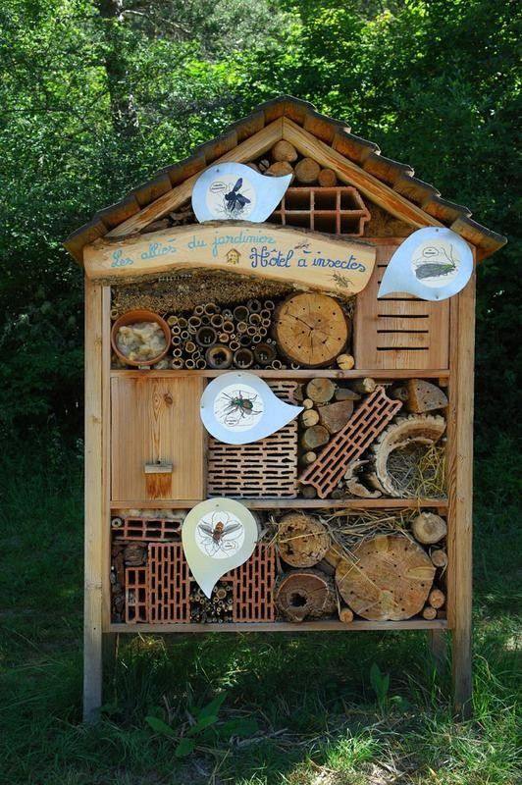
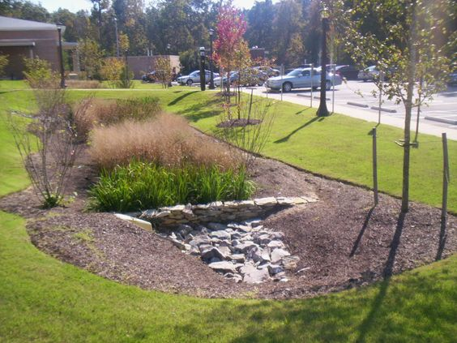
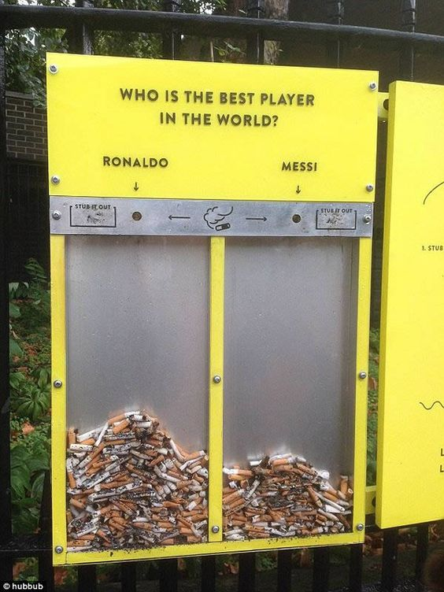
Környezettudatos Ötlettár

Slide 17

BFT további támogatási területek
Rendezvények
Közbiztonság - vízbiztonság
  Vízbiztonsági fórum – Mentőöv projekt

Slide 18
Köszönöm a figyelmet!
Elérhetőség:
Balatoni Integrációs Közhasznú Nonprofit Kft.
Siófok
Batthyány u. 1.
8600
bftkht@balatonregion.hu
Fekete-Páris Judit
gazdasági igazgató
fejudit@balatonregion.hu

